Slide 1
Ανοικτά Ακαδημαϊκά Μαθήματα στο ΤΕΙ Ηπείρου
Παρουσίαση Προγράμματος
Νικόλαος Κύργιος ΤΕΙ Ηπείρου Ιωάννινα, Οκτώβριος 2014
ΤΕΙ ΗΠΕΙΡΟΥ

Slide 2
άδεια χρήσης
Το παρόν υλικό υπόκειται σε άδεια χρήσης Creative Commons.
Η αναφορά στην Παρουσίαση αυτή να γίνεται ως εξής:
Κύργιος, Ν. (2014), «Ανοικτά Ακαδημαϊκά Μαθήματα στο ΤΕΙ Ηπείρου- Παρουσίαση Προγράμματος», «Ανοικτά Ακαδημαϊκά Μαθήματα στο ΤΕΙ Ηπείρου», Ημερίδα ενημέρωσης 31.10.2014

Slide 3
χρηματοδότηση
Το έργο υλοποιείται στο πλαίσιο του Επιχειρησιακού Προγράμματος «Εκπαίδευση και Δια Βίου Μάθηση» και συγχρηματοδοτείται από την Ευρωπαϊκή Ένωση (Ευρωπαϊκό Κοινωνικό Ταμείο) και από εθνικούς πόρους.

Slide 4
Προδιαγραφές μαθήματων ΑΨΜ
Υπάρχουν 3 κατηγορίες μαθημάτων:
Α-
Α-
Περιγραφή μαθήματος
Εισαγωγή λέξεις κλειδιών και βασικοί όροι
οργάνωση υλικού σε θεματικές ενότητες με σημειώσεις, διαφάνειες, βιβλιογραφία
Α
Podcasts / Screencasts, δηλαδή εκφωνήσεις σε διαφάνειες
Α+
καταγεγραμμένες βίντεο-διαλέξεις συνδυασμένες / συγχρονισμένες με διαφάνειες
Α
Α+

Slide 5
Τι σημαίνει ο όρος Podcasting
Ο όρος podcasting εμφανίστηκε για πρώτη φορά το 2004 και αναφέρεται στην δυνατότητα δημιουργίας ηχητικών δημοσιεύσεων στο διαδίκτυο, υπό τη μορφή ψηφιακών αρχείων ήχου (podcasts).
Οι δημοσιεύσεις αυτές αναρτώνται σταδιακά ως μια σειρά επεισοδίων, δημιουργώντας έτσι το αντίστοιχο κανάλι.

Slide 6
Τι είναι το podcasting στα Ανοιχτά Ψηφιακά Μαθήματα (ΑΨΜ)
Είναι ουσιαστικά η καταγραφή της οθόνης του υπολογιστή με ταυτόχρονη ηχητική αφήγηση από τον διδάσκοντα.
Η δημιουργία του υλικού γίνεται με τη χρήση ειδικού λογισμικού π.χ. Camtasia, Camstudio.
Η αναπαραγωγή του υλικού γίνεται από όσα άτομα επιθυμούν χωρίς να απαιτείται οποιαδήποτε εγκατάσταση λογισμικού ή διαδικασία εγγραφής στους προσωπικούς τους υπολογιστές ή τις κινητές συσκευές τους.

Slide 7
Τι είναι το podcasting στα Ανοιχτά Ψηφιακά Μαθήματα (ΑΨΜ)
Τα Podcasts (ή Screencasts) παράγονται και διανέμονται ως αρχεία βίντεο.
Πραγματοποιείται καταγραφή της παρουσίαση των διαφανειών μιας διάλεξης, αλλά και ότι άλλο θα μπορούσε να εμφανίζεται στην οθόνη του υπολογιστή, όπως ένα website, μια εικόνα, ένα εργαλείο λογισμικού,…
Το περιεχόμενο πάντα συνοδεύεται και συγχρονίζεται με τον ήχο της διάλεξης (η ομιλία του διδάσκοντα).
Η ομιλία είναι επεξηγηματική και επεκτείνεται πέραν της απλής ανάγνωσης των περιεχομένων των διαφανειών.

Slide 8
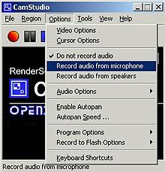
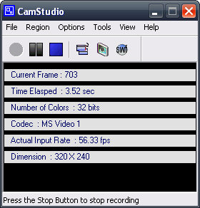
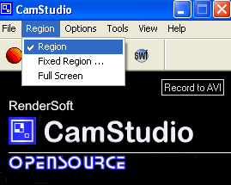
Δημιουργία ενός Podcast

Slide 9
Βιβλιογραφία
Screencasts: Σχετικά http://screencast.gunet.gr/screencast/about.php
Camstudio - http://camstudio.org/

Slide 10
ευχαριστώ για την προσοχή σας! Νικόλαος Κύργιος, ΤΕΙ Ηπείρου Ιωάννινα, Οκτώβριος 2014
ΤΕΙ ΗΠΕΙΡΟΥ

